Slide 1


Slide 2



Slide 3

শিক্ষক পরিচিতি
শংকর বৈরাগী
আইসিটি শিক্ষক ( আইসিটি জেলা এ্যম্বাসেডর)
মাষ্টার ট্রেইনার (আইসিট)
ঈশান বালিকা উচ্চ বিদ্যালয়,
ফরিদপুর সদর, ফদিরপুর।
sankarbairagi251182@gmail.com
Mobile-01818373792
শংকর বৈরাগী

Slide 4
পাঠ পরিচিতি
বিষয়ঃ বাংলাদেশ ও বিশ্বপরিচয়
শ্রেনিঃ দশম
অধ্যায়ঃ দ্বাদশ
সামাজিকীকরণ
সময়ঃ ৫০ মিনিট
তারিখঃ ০১ আগস্ট ২০২৫.
শংকর বৈরাগী

Slide 5

সামাজিকিকরণ
শংকর বৈরাগী

Slide 6
শিখনফল
সামজিকীকরন কি বলতে পরবে?
সমাজ ও ব্যক্তির সম্পর্কের ভিত্তি অনুসন্ধান সম্পকে জানতে পারবে ?
সামাজিকীকরণের ধারণা সম্পকে জানতে পারবে ?
সামাজিকীকরণের গুরুত্ব, ধাপ ও চ্যালেন্স সম্পকে জানতে পারবে
সমাজের সাথে ব্যক্তির সম্পর্ক কীভাবে তৈরি তা জানতে পারবে।

Slide 7
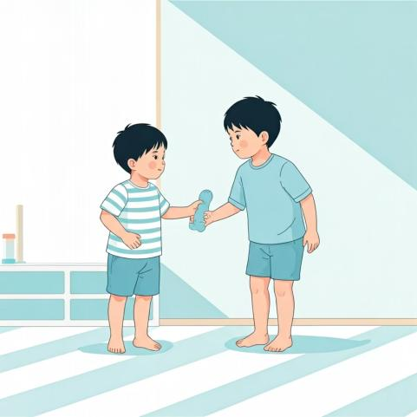
সামাজিকিকরণ কী?
সামাজিকিকরণ হলো একটি প্রক্রিয়া যার মাধ্যমে একজন ব্যক্তি সমাজের নিয়ম, মূল্যবোধ, বিশ্বাস এবং আচরণ পদ্ধতি শিখে নেয়।
এটি সামাজিক আচরণ ও সংস্কৃতি আত্মস্থ করার একটি মাধ্যম, যা ব্যক্তিকে সামাজিক পরিবেশে সফলভাবে মানিয়ে চলতে সাহায্য করে।

Slide 8
সামাজিকিকরণের গুরুত্ব
সামাজিক অভিযোজন
মূল্যবোধ গঠন
ব্যক্তিত্বের বিকাশ
ব্যক্তিকে সমাজে মানিয়ে চলার জন্য প্রয়োজনীয় দক্ষতা ও জ্ঞান অর্জনে সাহায্য করে।
সামাজিক নিয়ম, নৈতিকতা ও মূল্যবোধের ধারণা তৈরি করে, যা সুনাগরিক হিসেবে গড়ে তোলে।
ব্যক্তিত্ব গঠনে এবং আত্ম-পরিচয় নির্ধারণে গুরুত্বপূর্ণ ভূমিকা পালন করে।
শংকর বৈরাগী

Slide 9

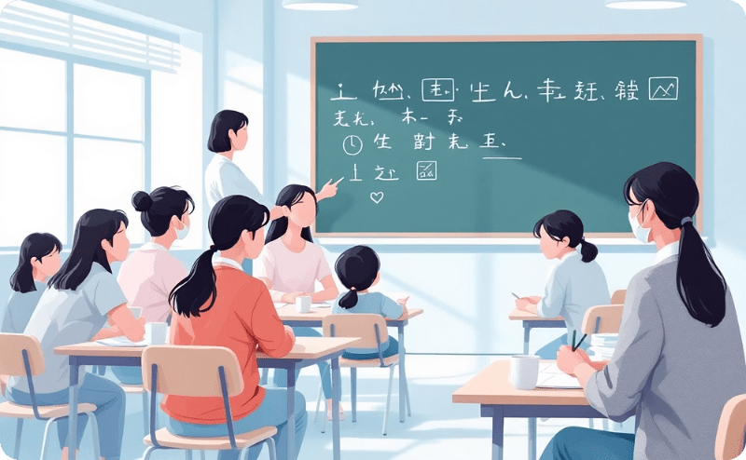


সামাজিকিকরণের প্রধান মাধ্যমসমূহ
পরিবার
বিদ্যালয়
বন্ধু ও সহপাঠী
গণমাধ্যম
জীবনের প্রথম ও প্রধান সামাজিকিকরণ কেন্দ্র।
আনুষ্ঠানিক শিক্ষা ও সামাজিক নিয়ম শেখানোর স্থান।
সামাজিক দক্ষতা ও বন্ধুত্বের শিক্ষা দেয়।
আধুনিক তথ্য ও সামাজিক প্রভাবের উৎস।
শংকর বৈরাগী

Slide 10
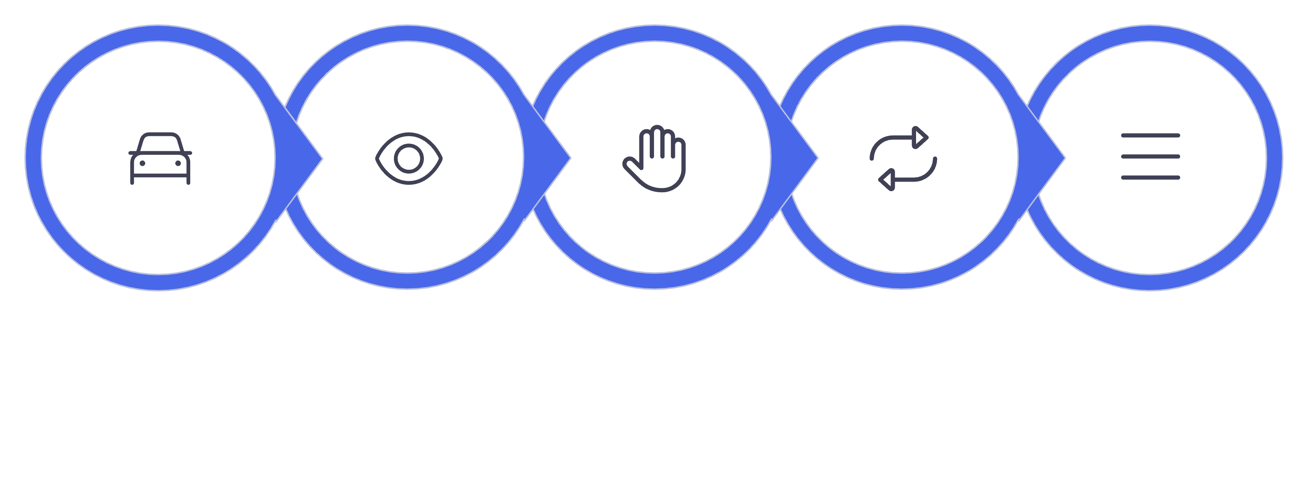





সামাজিকিকরণের প্রক্রিয়া
Habit Formation
Rule Following
Imitation
Observation
Practice
সামাজিকিকরণ একটি ধারাবাহিক প্রক্রিয়া যা অনুকরণের মাধ্যমে শুরু হয়ে অভ্যাস গঠন এবং সামাজিক নিয়ম মেনে চলার মধ্য দিয়ে সম্পন্ন হয়। এটি জীবনের প্রতিটি পর্যায়ে চলতে থাকে।
শংকর বৈরাগী

Slide 11
সামাজিকিকরণের প্রকারভেদ
1
প্রাথমিক সামাজিকিকরণ
2
মাধ্যমিক সামাজিকিকরণ
শৈশব ও কিশোরাবস্থায় পরিবার ও
বন্ধুদের মাধ্যমে সম্পন্ন হয়।
প্রাপ্তবয়স্ক জীবনে নতুন ভূমিকা ও পরিবেশের সাথে মানিয়ে চলার প্রক্রিয়া।
3
আনুষ্ঠানিক সামাজিকিকরণ
4
অনানুষ্ঠানিক সামাজিকিকরণ
বিদ্যালয় ও কর্মক্ষেত্রের মতো কাঠামোগত
পরিবেশে ঘটে।
প্রতিবেশী, গণমাধ্যম এবং দৈনন্দিন অভিজ্ঞতার
মাধ্যমে ঘটে।

Slide 12
একক কাজ:
১। সামাজিকীকরনের ধাপ সমূহ কি কি?

Slide 13

সামাজিকিকরণের প্রভাব ও ফলাফল
সামাজিকিকরণ ব্যক্তির মধ্যে দৃঢ় সামাজিক বন্ধন ও সম্পর্ক গঠনে সাহায্য করে। এর মাধ্যমে ব্যক্তি সমাজের অংশ হিসেবে নিজেকে দেখতে শুরু করে।
এটি সামাজিক নিয়ম, নীতি ও মূল্যবোধের প্রতিফলন ঘটায়, যা একজন ব্যক্তিকে দায়িত্বশীল করে তোলে।
সামাজিকিকরণের ফলে ব্যক্তির সামাজিক পরিচয় ও ভূমিকা নির্ধারিত হয়, যা তার ভবিষ্যত জীবনকে প্রভাবিত করে।
শংকর বৈরাগী

Slide 14



সামাজিকিকরণের সমস্যা ও চ্যালেঞ্জ
প্রযুক্তির প্রভাব
পারিবারিক ভাঙন
সাংস্কৃতিক পরিবর্তন
আধুনিক প্রযুক্তির অত্যধিক ব্যবহার সামাজিক যোগাযোগের ক্ষেত্রে নেতিবাচক প্রভাব ফেলছে।
পারিবারিক ভাঙন ও একক পরিবার ব্যবস্থা সামাজিক বিচ্ছিন্নতা বাড়াচ্ছে।
দ্রুত সাংস্কৃতিক পরিবর্তন ও বৈশ্বিকীকরণ সমাজে নতুন দ্বন্দ্ব সৃষ্টি করছে।

Slide 15
সামাজিকিকরণের বাস্তব উদাহরণ
1
2
3
পরিবারে শিখন
বিদ্যালয়ে নিয়ম
বন্ধুদের মাধ্যমে
ছোটবেলায় বাবা-মায়ের কাছ থেকে আচার-ব্যবহার ও শ্রদ্ধা করা শেখা।
বিদ্যালয়ে সহপাঠীদের সাথে সহযোগিতা ও নিয়মানুবর্তিতা গ্রহণ করা।
বন্ধুদের সাথে খেলাধুলা ও আড্ডা দেওয়ার মাধ্যমে সামাজিক দক্ষতা অর্জন।

Slide 16
বাড়িরর কাজ
সামাজিকিকরণের উপর একটি প্রতিবেদন করে আনবে

Slide 17

ধন্যবাদ
সামাজিকিকরণ: জীবন ও সমাজের অবিচ্ছেদ্য অংশ।
ব্যক্তি ও সমাজের সামগ্রিক উন্নয়নে এর ভূমিকা অপরিসীম। সঠিক দিকনির্দেশনা ও সচেতনতা সামাজিকীকরণের প্রক্রিয়াকে আরও ফলপ্রসূ করতে পারে।
শংকর বৈরাগী

